Slide 1
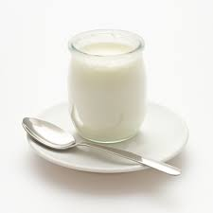
3
4
Qu’est-ce qu’un ²yaourt qui court dan$ ²la ²forêt ?
Un jour, ²je ²sui$ allée au ²bal en carrosse. Je devai$ ²partir avant minuit mai$ ²j’ai ²perdu ma chaussure.
Qui ²sui$-²je ?
3
4
… un yaourt nature

Slide 2
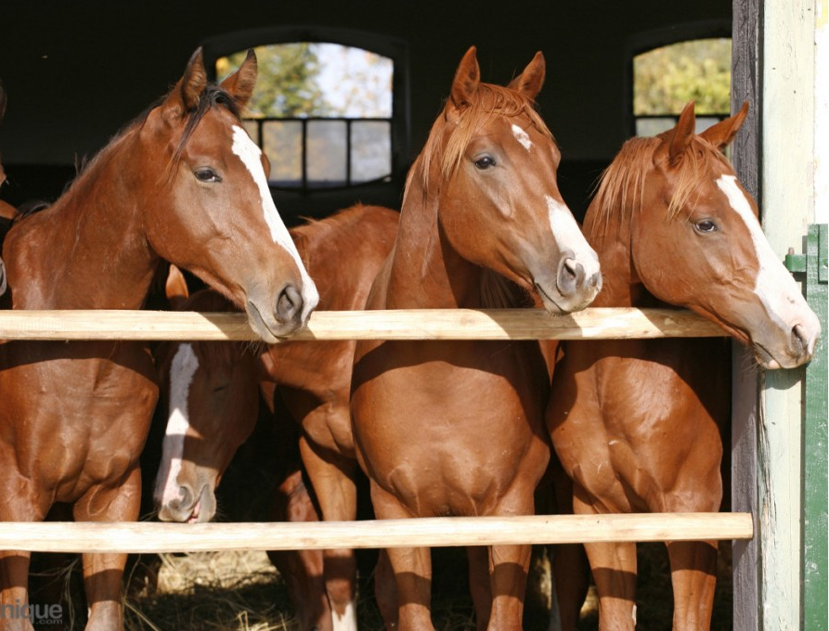
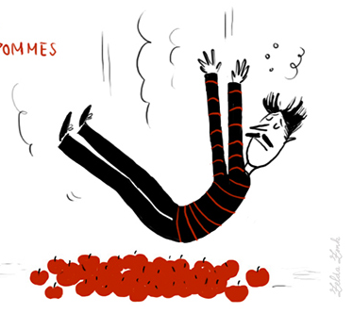
6
7
Voici 3 chevaux. Combien y a-t-il de pattes
en tout ?
source : http://urlz.fr/7unA - Tomber dans les pommes
5
6
7
… Cendrillon

Slide 3
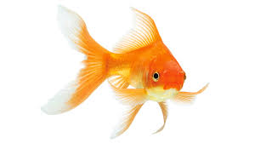
10
11
Quelle monnaie ²utilisent ²le$ ²poisson$ ?
Je ²sui$ ²un ²petit garçon ²trè$ malin.
J’ai 6 ²frère$
J’ai ²utilisé mon ²pain ²pour retrouver mon chemin
Qui ²sui$-²je ?
8
9
10
11
… le$ ²sou$ marin$

Slide 4
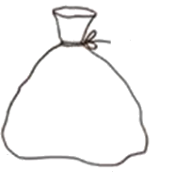
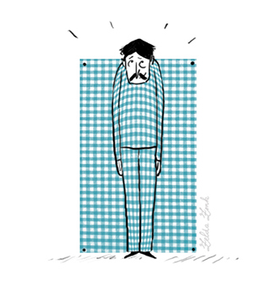
13
14
Tou$ ²le$ ²sac$ contiennent ²le même nombre de bille$.
Combien y a-t-il de ²bille$ en tout ?
source : http://urlz.fr/7unA - Se tenir à carreaux
12
13
14

Slide 5
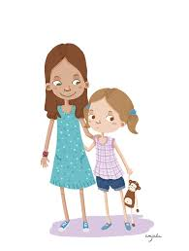
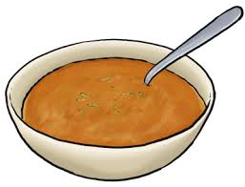
17
18
Quelle$ ²sont ²le$ deux ²sœur$ qui ont ²la meilleure
vue ?
Je ²sui$ ²blonde.
Je ²sui$ ²rentrée dan$ ²une maison ²inconnue.
J’ai mangé dan$ ²le$ 3 ²bol$.
Je me ²sui$ endormie.
Qui ²sui$-²je ?
15
16
17
18
… ²le$ ²soeur$ ²jumelle$

Slide 6
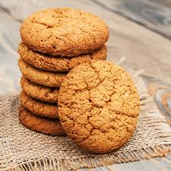
20
21
farine
J’ai 7 ²biscuits mais ²je veux en donner 3 à mon ²petit ²frère.
Combien va-t-il m’en ²rester ?
source : http://urlz.fr/7unA - Se faire rouler dans la farine
19
20
21

Slide 7
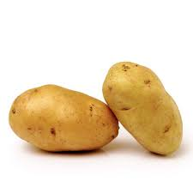
24
25
Deux ²pomme$ de ²terre marchent ²sur ²un ²trottoir. Une ²pomme de ²terre ²se ²fait écraser.
Que dit ²la deuxième ²pomme de ²terre ?
Ma ²belle mère me déteste. Elle a demandé au chasseur de ²lui ²ramener mon coeur . De$ nain$ m’ont ²protégée.
Qui ²sui$-²je ?
22
23
24
25
… oh ²purée !!

Slide 8
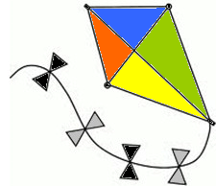
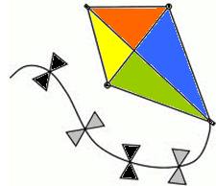
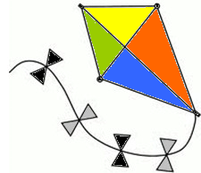
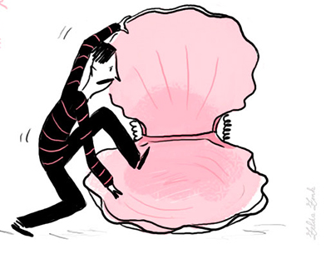
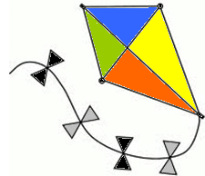
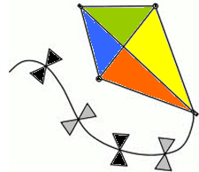
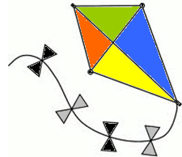
27
28
Quel
cerf-volant
vient aprè$ ²le$ 3 ²premier$ ?
1
2
3
4
source : http://urlz.fr/7unA - Rentrer dans sa coquille
26
27
28
… ²le 3

Slide 9
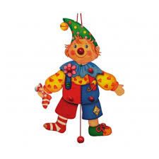
1er
2
Mr et Mme Pard ont ²un ²fils, comment ²$’appelle-²il ?
Mon ²papa est menuisier
C’est ²lui qui m’a ²fabriqué. Je ne doi$ ²pa$ mentir ²sinon gare à mon nez !
Qui ²sui$-²je ?
29
30
1
2
… Léo (Léo-Pard)

Slide 10
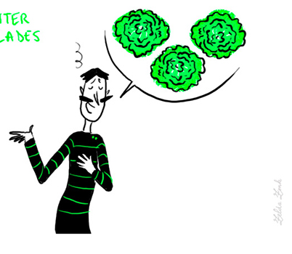
4
5
Combien doit-on ²rajouter de Légo$ à ²la ²petite ²tour ²pour que ²le$ deux aient ²la même ²taille ?
source : http://urlz.fr/7unA - Raconter des salades
3
4
5

Slide 11
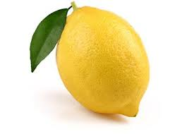
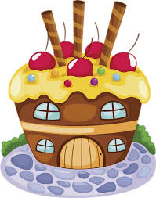
8
9
Que dit ²un citron ²policier à ²un voleur ?
Nou$ ²sommes ²un ²frère et ²une ²sœur.
Nou$ ²somme$ perdu$ dan$ ²la ²forêt. La ²sorcière veut ²nou$ ²manger.
Qui ²somme$-nou$ ?
6
7
8
9
… ²plu$ un ²zeste

Slide 12
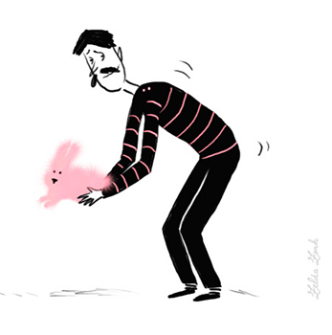
11
12
Combien doit-on ²mettre de noix dan$ chaque ²bol pour qu’il$ en aient ²le même nombre ?
source : http://urlz.fr/7unA - Poser un lapin
10
11
12

Slide 13
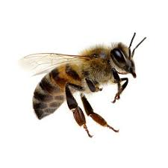
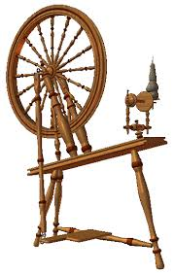
15
16
Où vont ²le$ abeille$ ²une ²foi$ mariée$ ?
Je ²sui$ ²une ²belle ²princesse.
La ²sorcière m’a ²jeté ²un ²sort. Je me ²suis endormie ²jusqu’à ²l’arrivée de mon ²prince.
Qui ²sui$-²je ?
13
14
15
16
… ²en ²lune de miel

Slide 14
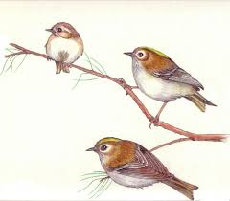
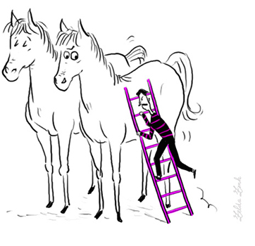
18
19
Il ²reste 3 oiseaux ²sur ²la ²branche mais 4 ²se ²sont déjà envolé$.
Combien y en avait-²il avant ?
source : http://urlz.fr/7unA - Monter sur ses grands chevaux
17
18
19

